Slide 1
Презентация Современные русские детские композиторы Корышева Т.Ю. Музыкальный руководитель МКДОУ Кантемировский детский сад №2

Slide 2
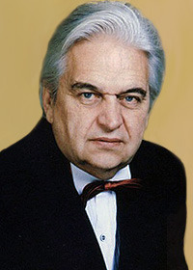
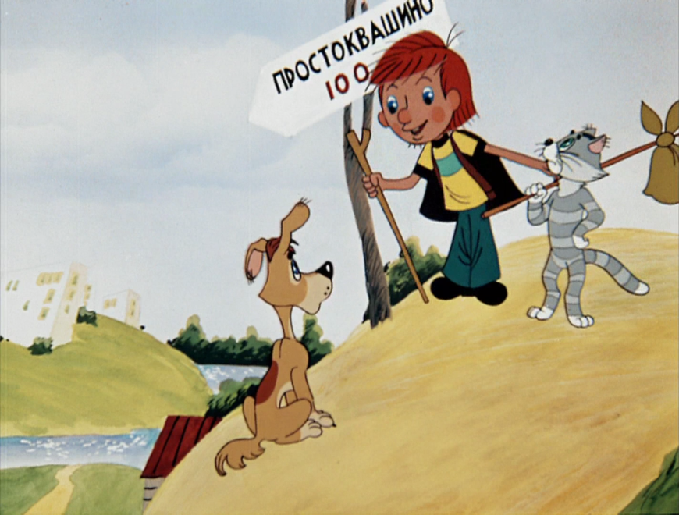
Евгений Павлович родился в городе Лысьва, Пермской области. Родился и вырос Евгений в простой семье, где очень любили и понимали музыку. Он самостоятельно выучился игре на рояле, хорошо пел, собирал пластинки с произведениями Шопена, Бетховена и других известных композиторов. Любовь к музыке у мальчика проявилась рано. С 8 лет Евгений Крылатов стал заниматься в Доме пионеров в фортепианном кружке, куда сам попросил родителей записать его. Тогда же он начал сочинять свои первые маленькие музыкальные произведения. Первый инструмент, рояль появился у Крылатова в 14 лет. осле окончания Мотовилихинской музыкальной школы, Крылатов поступил в Пермское музыкальное училище. Одним из педагогов, оказавших большую роль в его творческом становлении, была И.П. Гладкова – замечательная пианистка и композитор.
Крылатов Евгений Павлович (23 февраля 1934 г. – по настоящее время)
Сам Евгений Павлович не считает свои песни чисто детскими. "Это, скорее, песни о детстве. О добре и зле. О гуманности, о любви к ближнему, о воспитании добрых чувств у людей всех возрастов.». Соавторы: поэты - Белла Ахмадулина, Роберт Рождественский, Леонид Дербенев, Игорь Шаферан, Илья Резник, Евгений Евтушенко. С Юрием Энтиным написано более 70 песен.

Slide 3
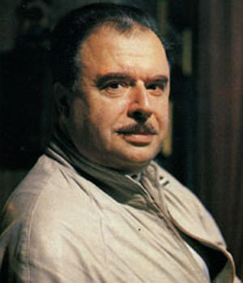
Евгений Николаевич Птичкин родился в Москве. В 1958 году он окончил Музыкально-педагогический институт имени Гнесиных по классу композиции у выдающихся музыкантов – профессора В. Шебалина и Н. Пейко и получил блестящее профессиональное образование. Особое место в творчестве Евгения Николаевича занимает музыка для детей. Он много работал в мультипликации: «Алиса в стране чудес», «Коля, Оля и Архимед», «Пятачок», «Наш друг Пиши-читай», «Так сойдет» - вот далеко не полный перечень мультфильмов, музыку к которым написал композитор.
Евгений Николаевич Птичкин (1 июля 1930 - 28 ноября 1993)
Детским музыкальным издательством «ТВИК», в серии «Композиторы-детям», был выпущен диск под названием «Пиши-читай», куда вошли наиболее полюбившиеся детской аудитории песни. Одним из любимых шлягеров, стала песня на стихи М.Пляцковского «Не дразните собак», в исполнении прославленного Большого детского хора ЦТ и ВР под управлением В.Попова.

Slide 4
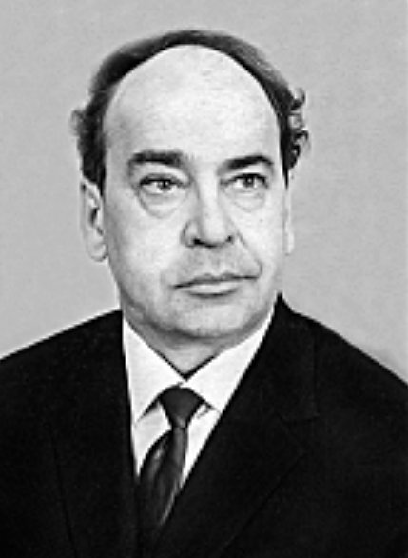
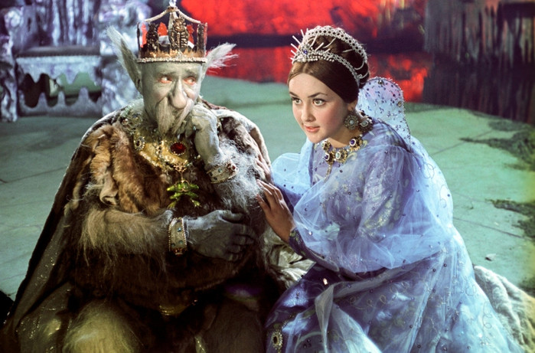
Родился Аркадий Дмитриевич Филиппенко 8 января 1912 года в селе Пуще-Водице возле города Киева. С самого раннего детства его влекло к музыке, и первым инструментом, на котором он научился играть, была сопилка. Девяти лет маленький музыкант обучился игре на балалайке, затем на мандолине и гитаре. Окончив музыкальную школу, Филиппенко поступил в Киевскую консерваторию, которую окончил в 1939 году по классу профессора Л.Н.Ревуцкого.
Филиппенко Аркадий Дмитриевич (1912-1983)
После войны, в 1947 году он пишет музыку о смелости солдат на войне и называет ее Героической поэмой для симфонического оркестра, а в следующем году завершает работу над Вторым струнным квартетом, посвященным украинским партизанам. За это произведение композитору была присвоена государственная премия. Наряду с этим, композитор уделял большое внимание детской песне.

Slide 5
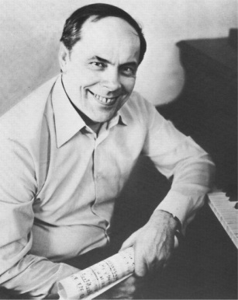
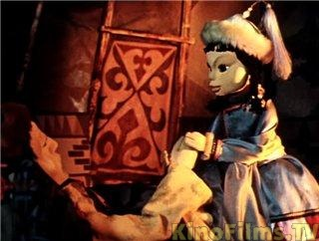
Чичков Юрий Михайлович (26 июля 1929— 6 августа 1990)
Детские годы композитора прошли в Москве. Любовь к музыке у него проявилась рано. Музыкой Юра занимался с удовольствием и по мере взросления всё чаще думал о том, что сам хотел бы попробовать что-то сочинить. Для детей написал огромное количество песен. Они стали классикой детского жанра.
Сейчас невозможно представить себе школьный праздник без песен «Одноклассники-однокашники», «Утро школьное, здравствуй», «Детство — это я и ты", "Из чего же, из чего же...", "Наташка-первоклашка", «Наша школьная страна» настолько полюбилась ребятам, что можно сказать стала школьным гимном.

Slide 6
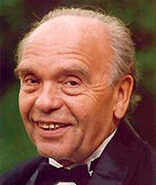
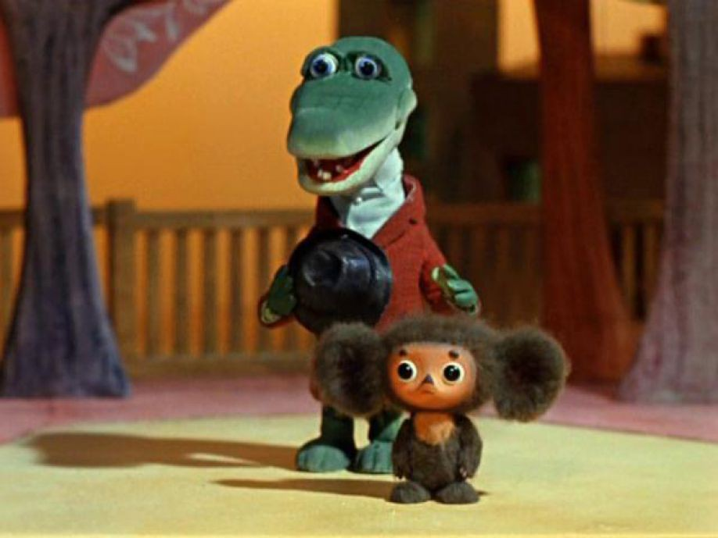
Известный композитор, Народный артист России Владимир Яковлевич Шаинский родился 12 декабря 1925 года в Киеве. С девяти лет он начал посещать музыкальную студию при Киевском дворце пионеров, а в 1936 году поступил в музыкальную школу десятилетку при Киевской консерватории (класс скрипки). Первыми произведениями композитора стали струнный квартет, написанный в 1963 году еще в консерватории, и симфония, созданная в 1965 году.
Шаинский Владимир Яковлевич (12 декабря 1925 – по настоящее время)
За годы творческой деятельности Владимир Шаинский сочинил множество произведений, среди которых опера для детей "Трое против Марабука" (1974), мюзиклы "Аз, Буки, Веди" (1975), "Путешествие Нильса" (1984), "Восьмое чудо света" (1985), "Лифт" (1987), "Джельсомино и пираты" (1988), "По сказкам и континентам" (1989), "Рэкет" (1993), "Жених для приданного" (1994). Он написал более 400 песен, большинство из которых практически сразу же становились шлягерами, а многие из них вошли в золотой фонд российской эстрады.

